Slide 1

Är det en hund eller en varg på bilden?
Räkna hur många du gissar rätt!

Slide 2
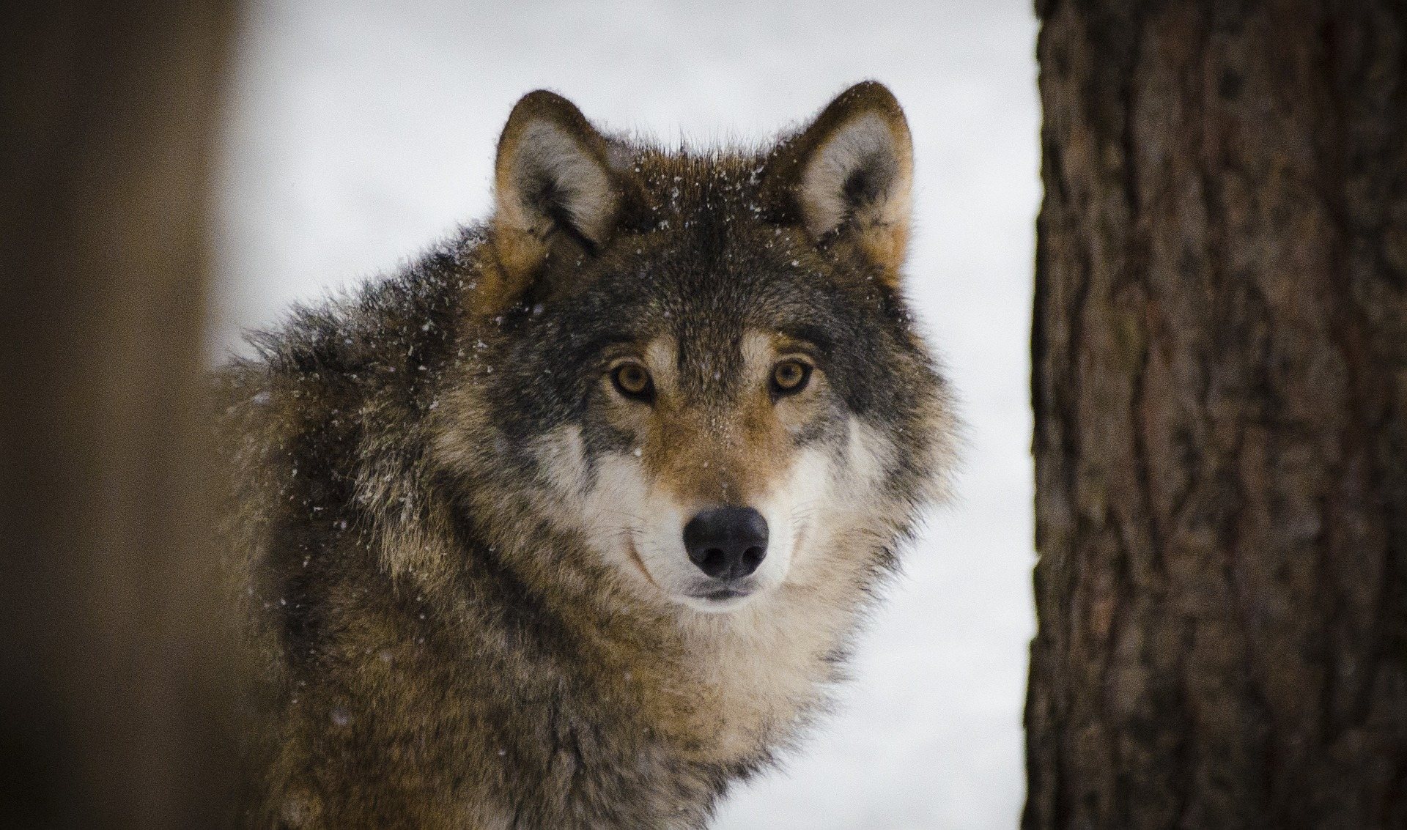
Fråga 1
© Pixabay.com
Notes:
Rätt svar: varg.
Bilden är tagen på ett zoo.

Slide 3
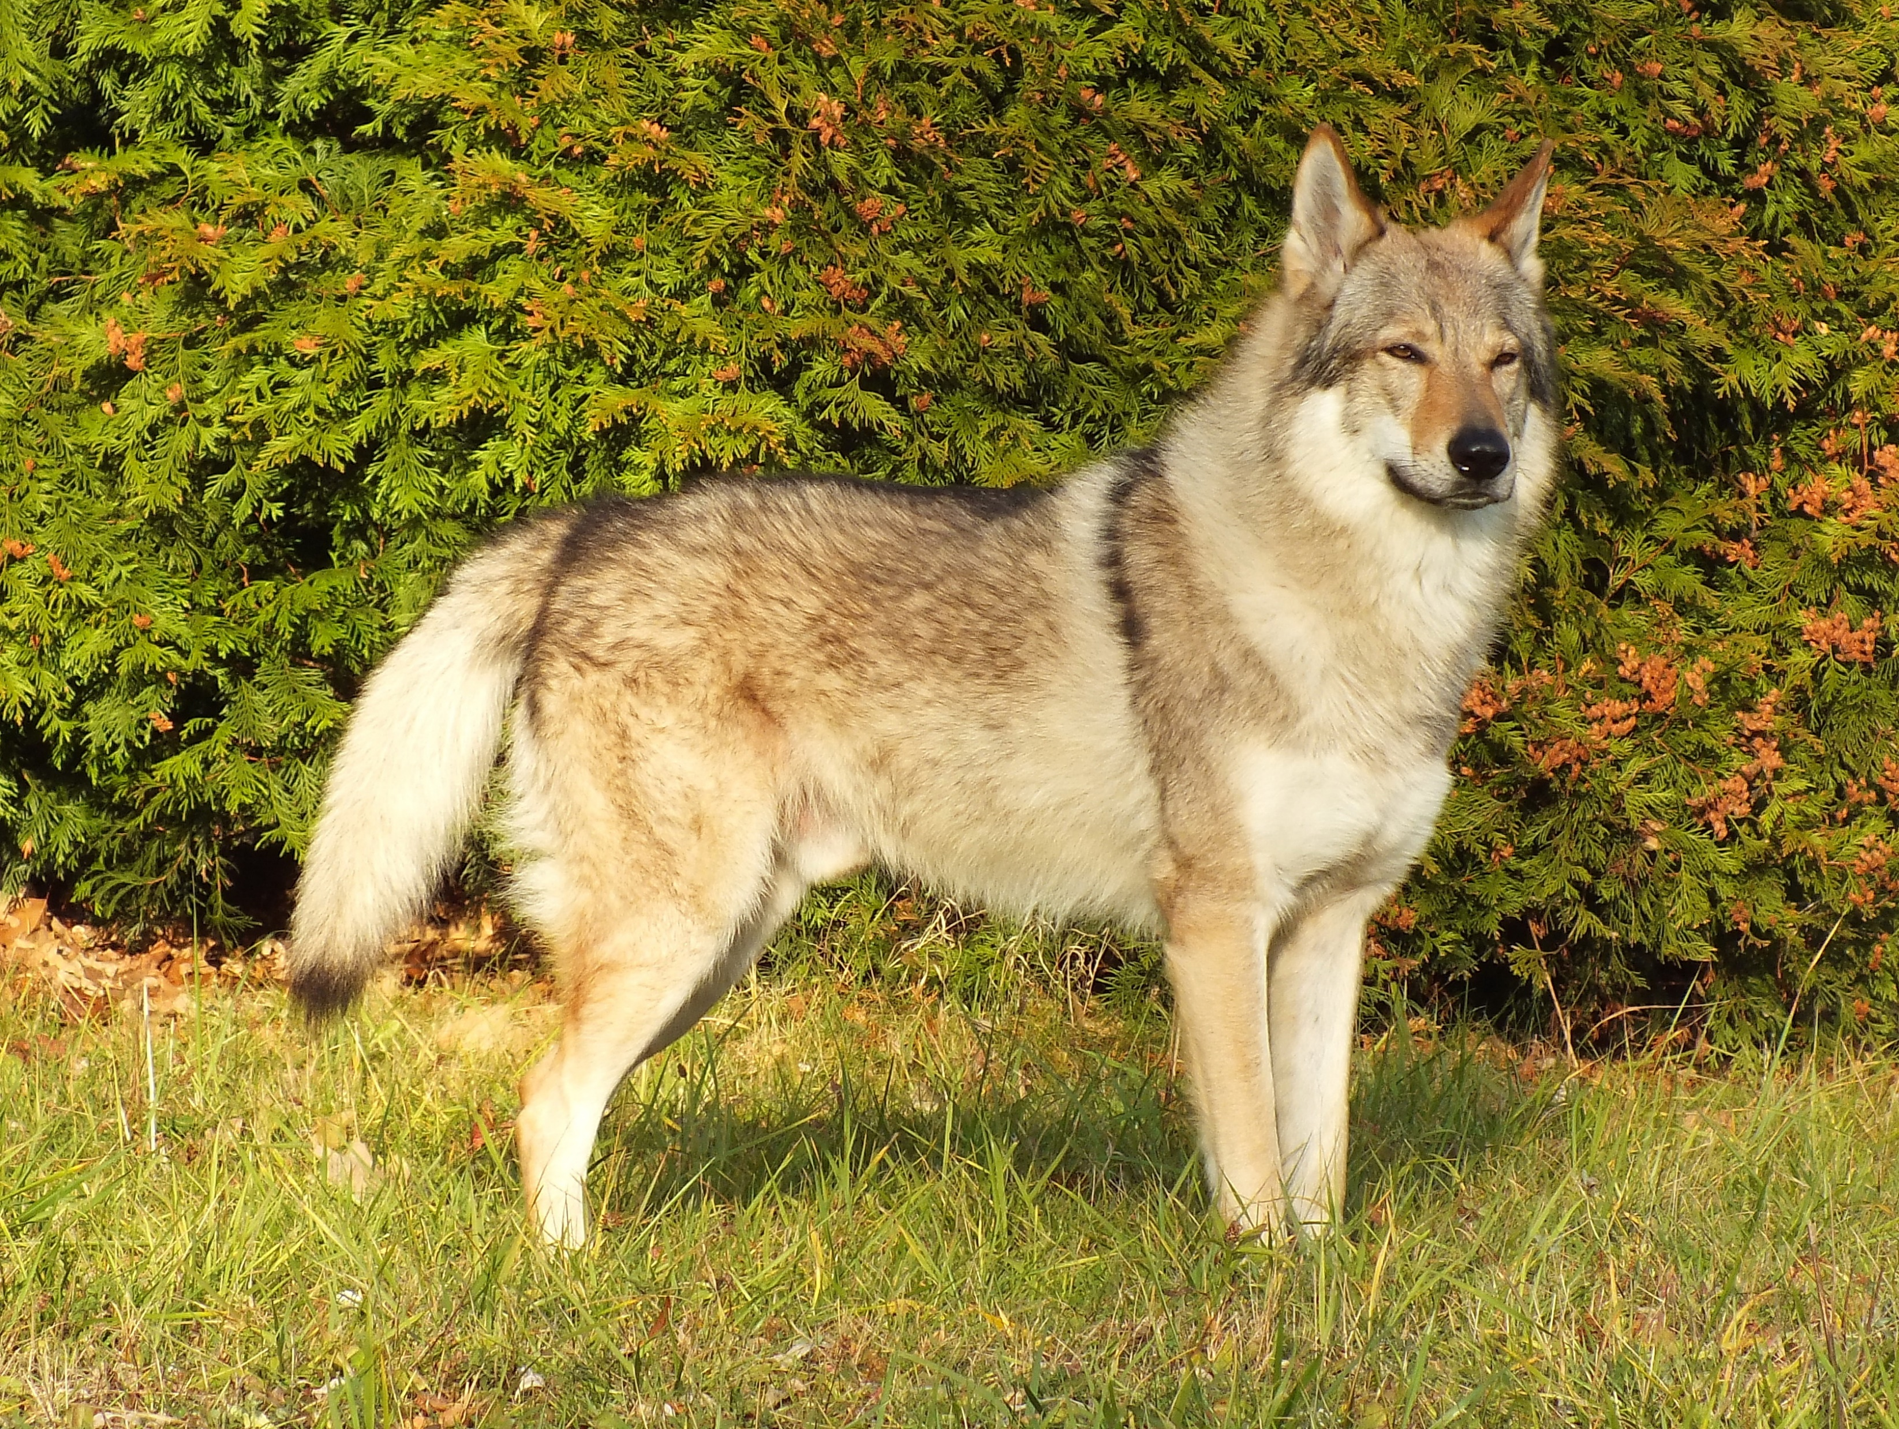
Fråga 2
© wilczakrew, CC BY-SA 3.0, https://commons.wikimedia.org/w/index.php?curid=30422194
Notes:
Rätt svar: hund.
Hunden på bilden är av rasen ceskoslovenský vlcak, som uppstod på 1950-talet genom korsning av varg och hund.

Slide 4
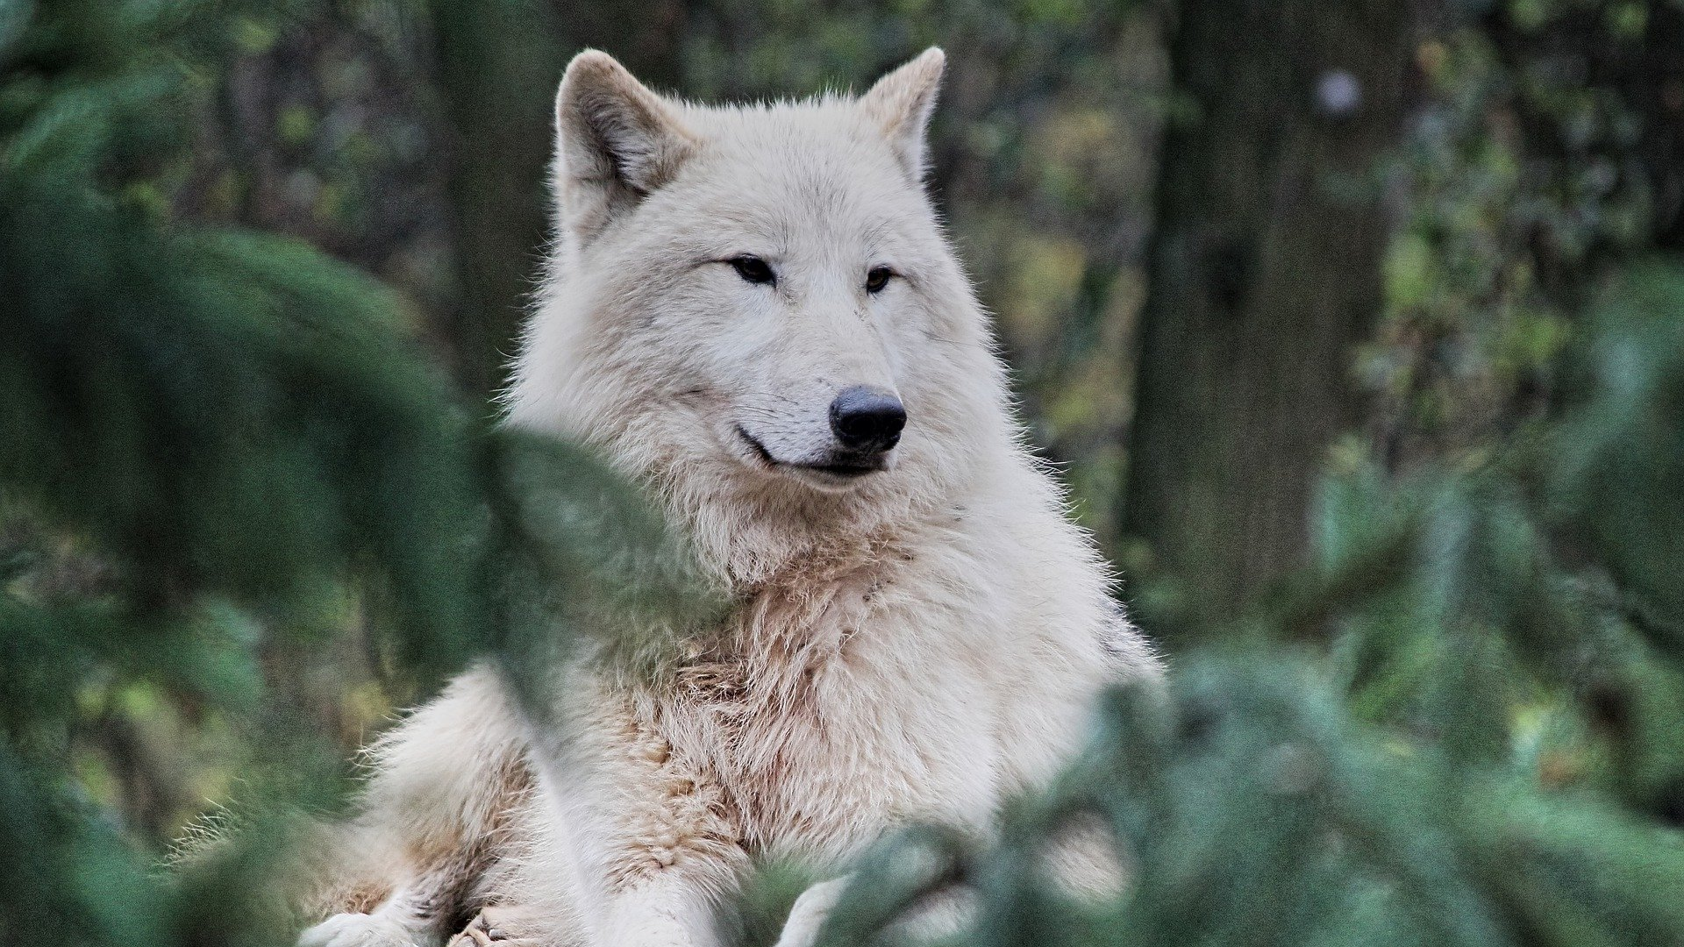
Fråga 3
© Pixabay.com
Notes:
Rätt svar: varg.
Bilden är tagen på ett zoo. Det finns inga vita vargar i Finland. Vargen på bilden är en polarvarg, eller en så kallad grönlandsvarg. Det finns polarvargar i Nordamerika och på Grönland.

Slide 5
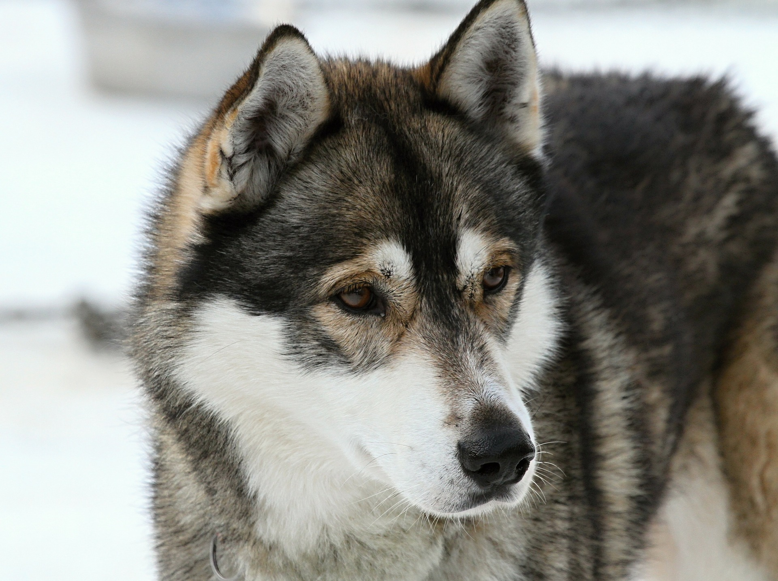
Fråga 4
© Pixabay.com
Notes:
Rätt svar: hund.
Hunden på bilden är en siberian husky. Den är framavlad som draghund.

Slide 6
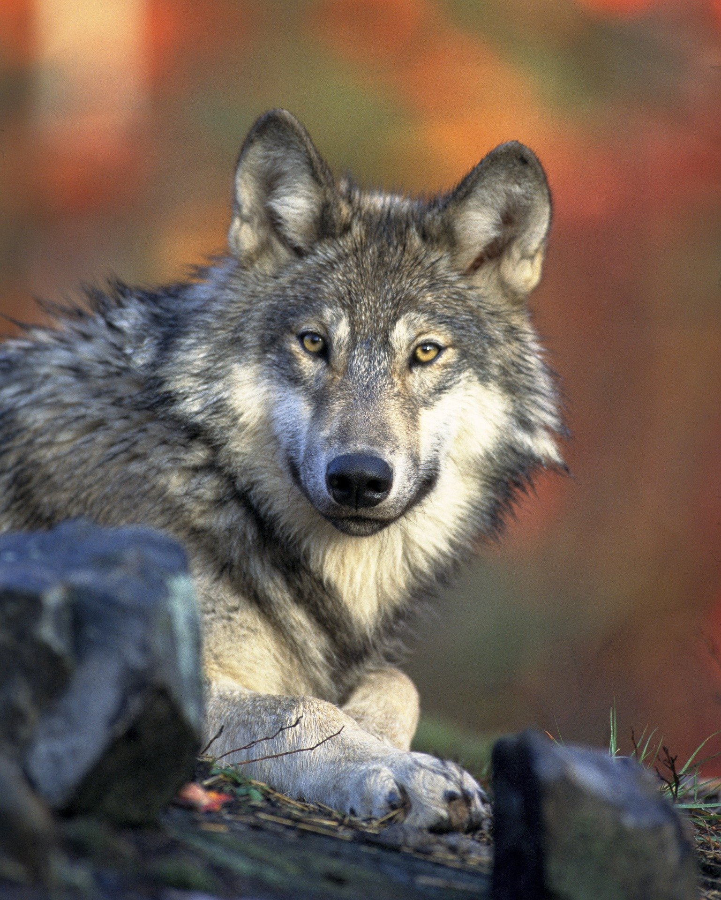
Fråga 5
© Pixabay.com
Notes:
Rätt svar: varg.

Slide 7
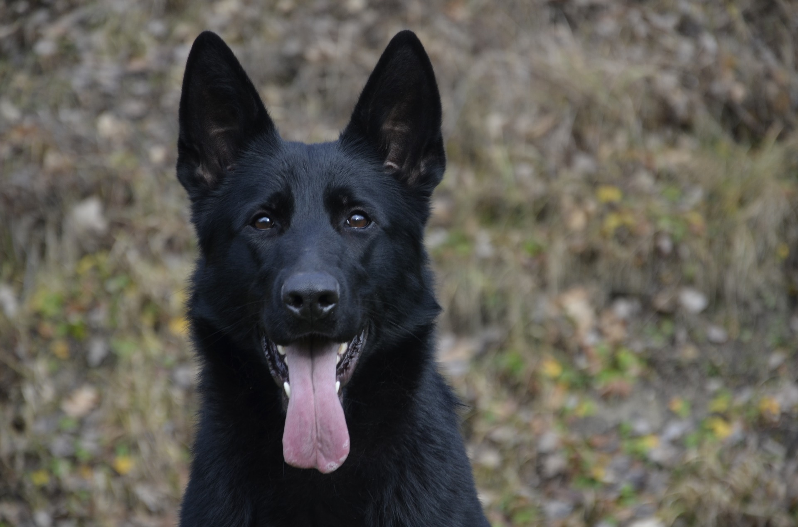
Fråga 6
© Pixabay.com
Notes:
Rätt svar: hund.
Hunden på bilden är en svart schäfer.

Slide 8
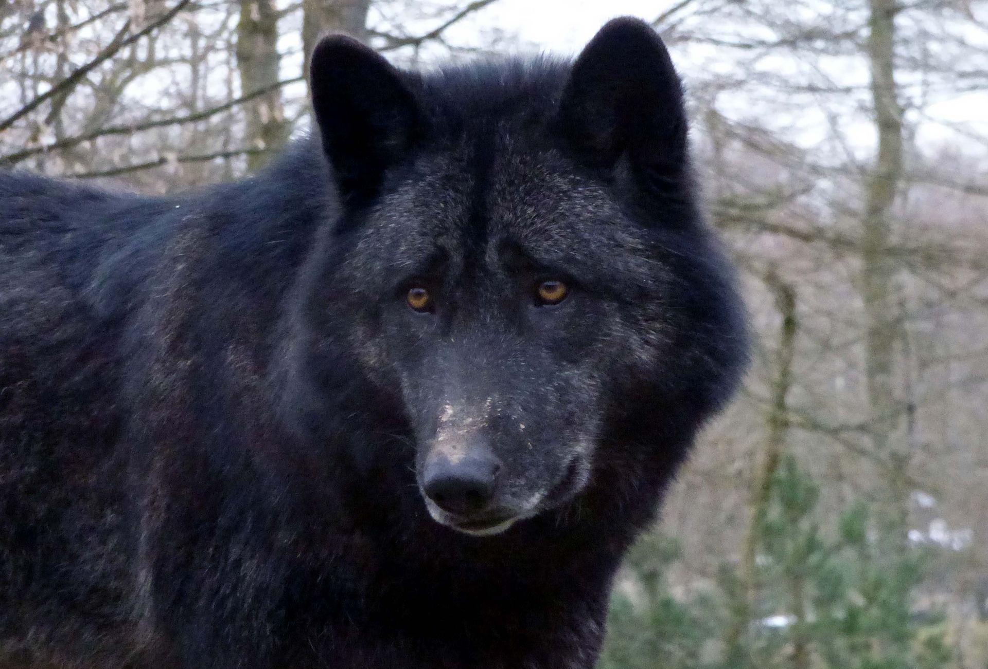
Fråga 7
© Pixabay.com
Notes:
Rätt svar: varg.
Vargar kan också vara svarta till färgen. I Finland har inga svarta vargar påträffats, de är vanligast i Nordamerika.

Slide 9
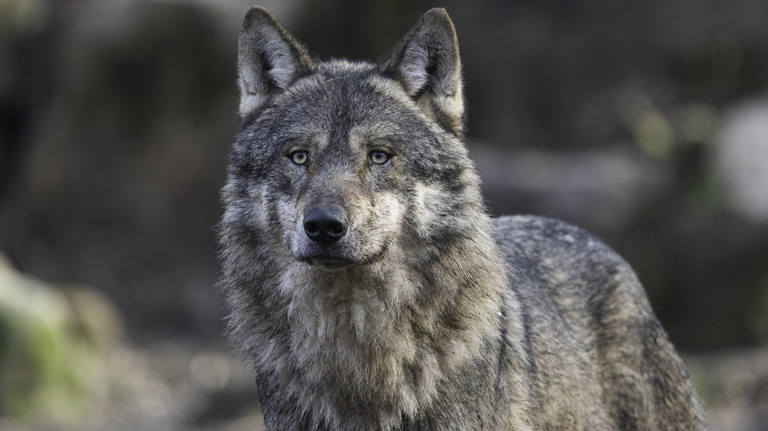
Fråga 8
© Pixabay.com
Notes:
Rätt svar: varg.

Slide 10
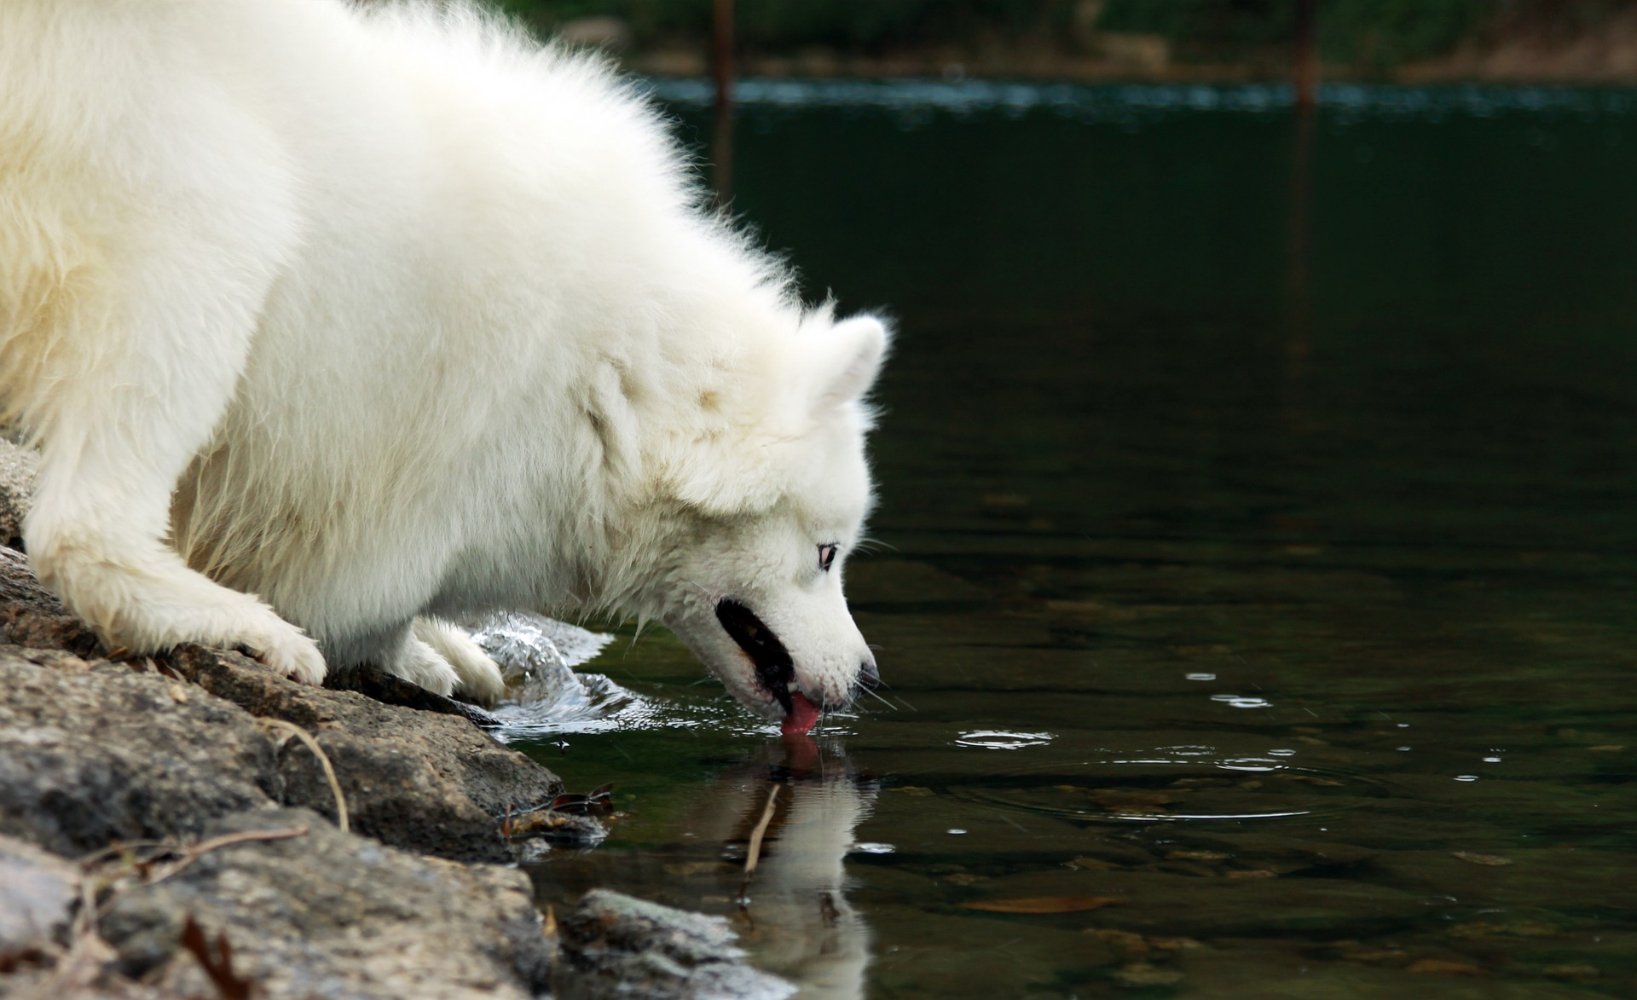
Fråga 9
© Pixabay.com
Notes:
Rätt svar: hund.
Den törstiga hunden på bilden är av rasen samojedhund. Samojeden är en uthållig hund som använts exempelvis som draghund.

Slide 11
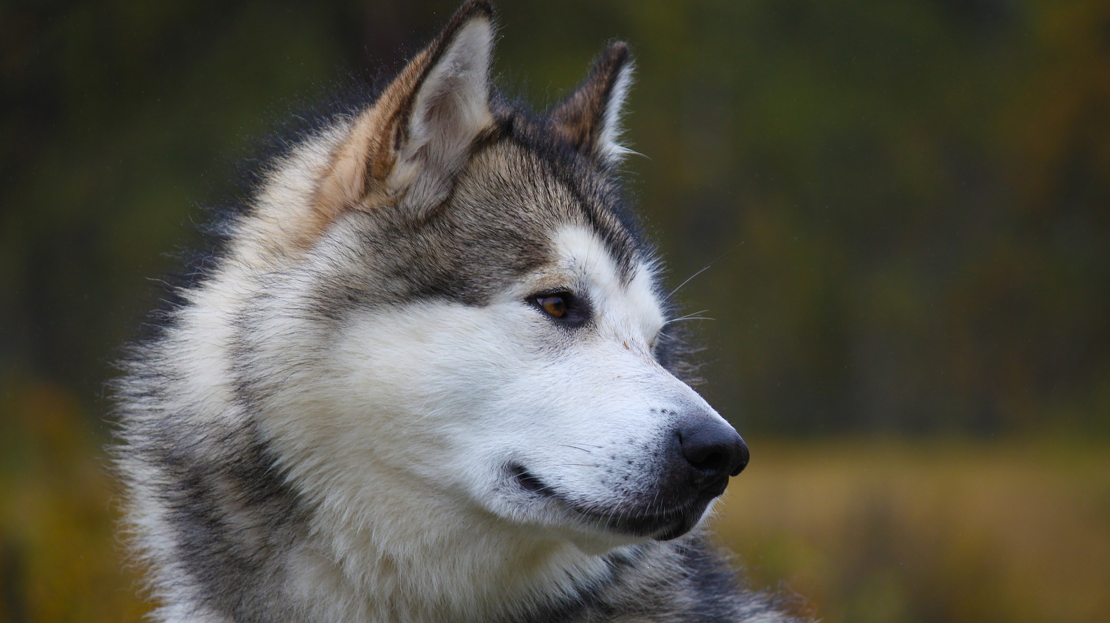
Fråga 10
© Pixabay.com
Notes:
Rätt svar: hund.
På bilden poserar en alaskan malamute! Rasen är stor och ursprunglig i sitt beteende.

Slide 12
Hur många rätt fick du?

